Slide 1

Název školy: Střední průmyslová škola, Ostrava - Vítkovice, příspěvková organizace
Autor: Mgr. Vanda Malurová
Datum: 23. června 2012
Název: VY_32_INOVACE_4.1.16
Číslo projektu: CZ.1.07/1.5.00/34.0125
Téma: Kulturní instituce v regionu - muzea
Anotace: Prezentace byla vytvořena pro vyučujícího jako vizualizace výkladu o muzeích v Ostravě. Obsahuje text i obrázky, její části mohou sloužit jako zápis do sešitu.

Slide 2
Kulturní instituce v regionu
Muzea

Slide 3
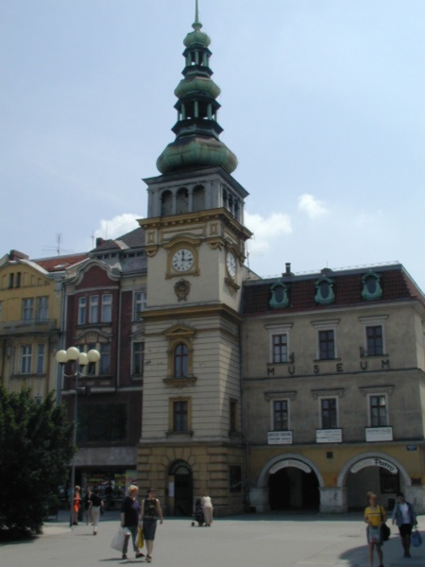
Ostravské muzeum
Masarykovo náměstí 1
1872 – 1. muzeum v Ostravě
1931 otevřeno v budově Staré radnice
fond má přes 1 milion předmětů
http://www.ostrmuz.cz/website/mainmenu/muzeum/
Notes:
http://commons.wikimedia.org/wiki/File:Ostravsk%C3%A9_muzeum.jpg

Slide 4
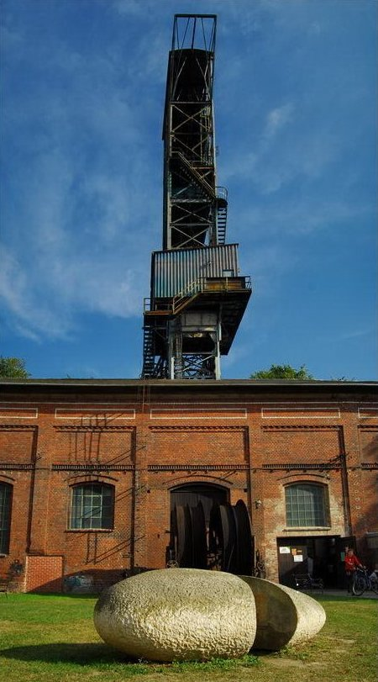
Hornické muzeum Landek
Petřkovice u Ostravy
vznik 1993
areál Dolu Anselm
největší areál v ČR
povrchová expozice strojů a zařízení, podzemní expozice, báňské záchranářství
sídliště lovců mamutů
http://www.landekpark.cz/
Notes:
http://upload.wikimedia.org/wikipedia/commons/7/7a/Landek.jpg

Slide 5
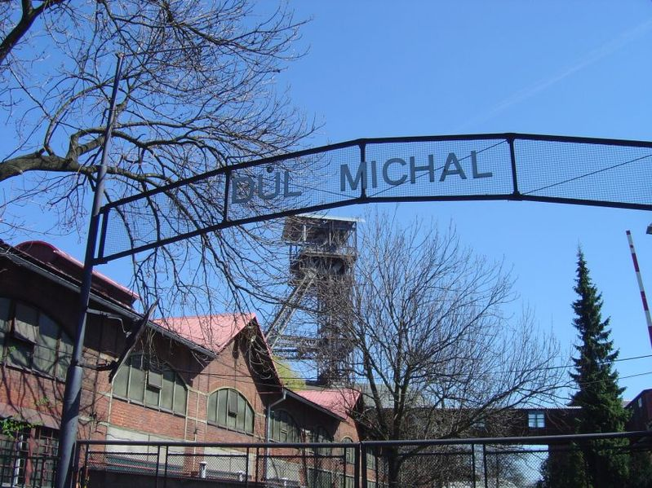
Důl Michal

Slide 6
Důl Michal
Michálkovice
nefunkční černouhelný důl
vznikl 1843, současný vzhled pochází z 1915
1994 po ukončení těžby bylo zřízeno muzeum
http://www.dul-michal.cz/

Slide 7
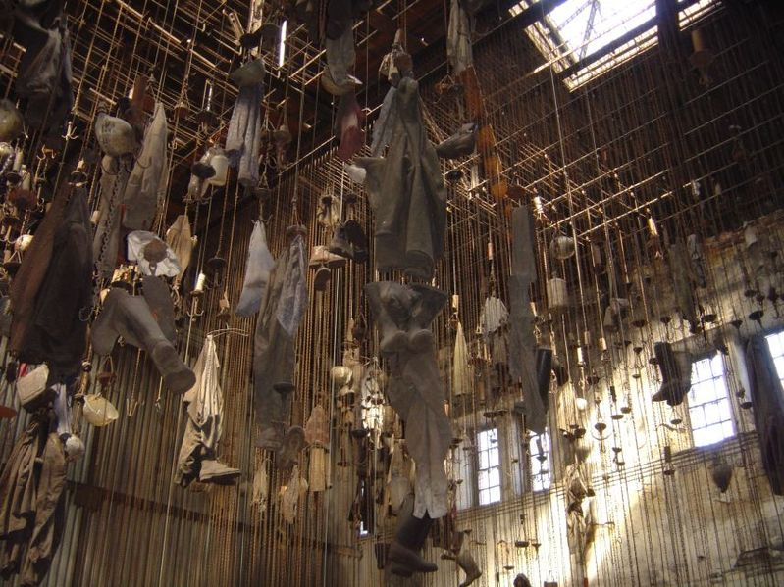
Muzeum posledního dne
Vše je zachováno, jako by horníci včera odešli.
Notes:
http://commons.wikimedia.org/wiki/File:Dul_Michal_2.jpg

Slide 8
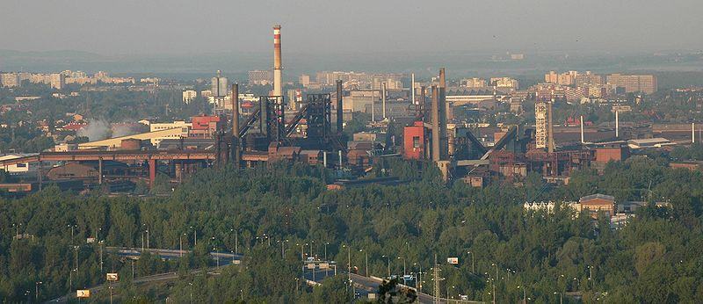
Dolní oblast Vítkovice
Notes:
http://commons.wikimedia.org/wiki/File:Dolni_Vitkovice_sever.jpg

Slide 9
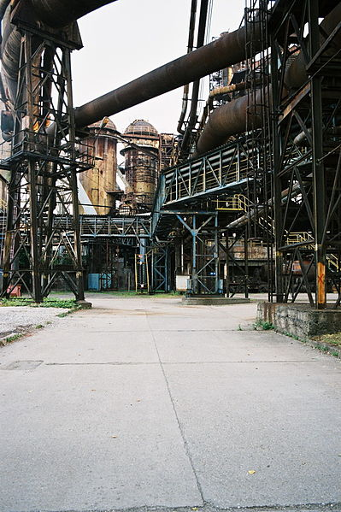
Dolní oblast Vítkovice
průmyslový areál s industriální architekturou
3 navazující celky: černouhelný důl (Hlubina), koksovna, vysokopecní provoz
1998 poslední odpich
2002 národní kult. pam.
http://www.dolnioblastvitkovice.cz/
Notes:
https://commons.wikimedia.org/wiki/File:Pleskot_dolni_oblast_Vitkovice_4.jpg

Slide 10
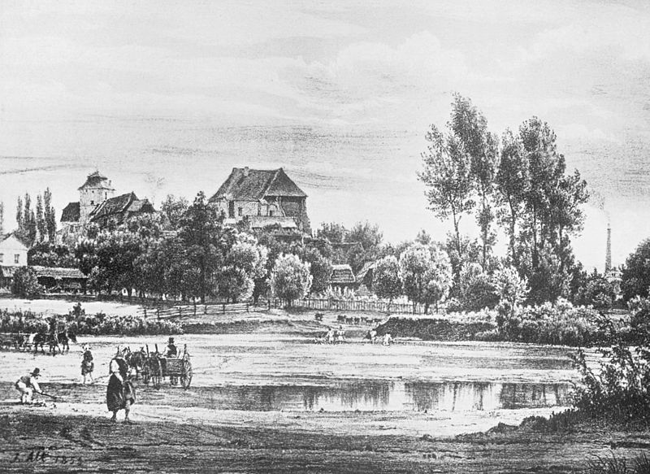
Slezskoostravský hrad
Notes:
http://commons.wikimedia.org/wiki/File:Slezskoostravsk%C3%BD_hrad_1855.jpg

Slide 11
Slezskoostravský hrad
postaven ve 2. pol. 13. st. u soutoku Lučiny a Ostravice jako hraniční pevnost
1548 přestavěn na zámek
v 17. st. vydrancován
od 1714 v majetku rodu Wilczků, chátral i v důsledku těžby
2004 rekonstrukce – místo různých kulturních akcí – Shakespearovské slavnosti, Colours …
http://www.cerna-louka.cz/cz/hrad/historie/

Slide 12
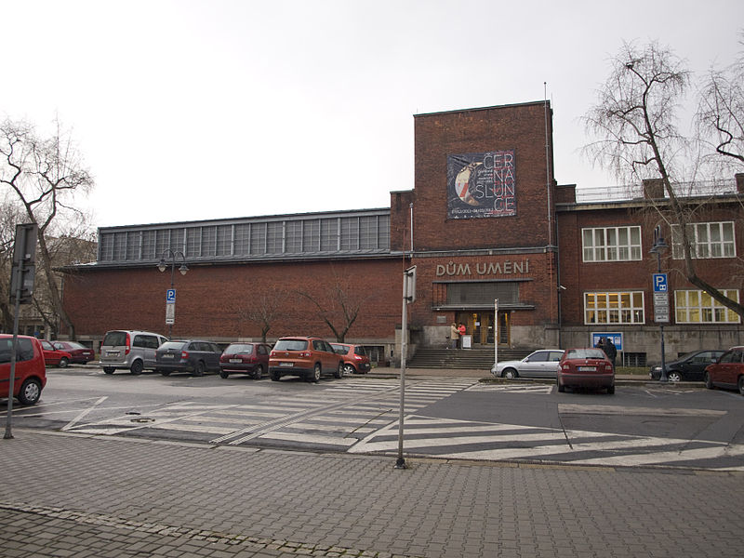
GVUO – Galerie výtvarného umění Ostrava
Dům umění
Notes:
https://commons.wikimedia.org/wiki/File:Ostrava,_264.jpg

Slide 13
Ostravská galerie
Jurečkova 9, Moravská Ostrava
Budova Domu umění vznikla 1926 z podnětu Fr. Jurečky, který věnoval část své sbírky obrazů
vznik GVUO 1952
sbírka výtvarného umění obsahuje 20000 děl

Slide 14
Další ostravská muzea
Hasičské muzeum
Citerárium
Muzeum Mlejn
Keltičkova kovárna

Slide 15
Děkuji za pozornost
Vytvořila: Mgr. Vanda Malurová
23. června 2012
Zdroje:
http://cs.wikipedia.org/wiki/Ostrava [cit 2012-06-23]
http://www.gvuo.cz/index.htm [cit 2012-06-23]
Bílá kniha. 17 příběhů ostravské kulturní historie. Statutární město Ostrava, 2009. ISBN 978-80-254-6362-7
http://commons.wikimedia.org [cit 2012-06-23]

Slide 16
Zdroje obrázků
http://commons.wikimedia.org/wiki/File:Ostravsk%C3%A9_muz Petr Tomasovsky [cit 2012-06-23]
http://upload.wikimedia.org/wikipedia/commons/7/7a/Landek.jpg Dolik [cit 2012-06-23]
http://commons.wikimedia.org/wiki/File:Dul_Michal_2.jpg Petr Infodad [cit 2012-06-23]
http://commons.wikimedia.org/wiki/File:Dolni_Vitkovice_sever.jpg Petr Štefek [cit 2012-06-23]
https://commons.wikimedia.org/wiki/File:Pleskot_dolni_oblast_Vitkovice_4.jpg Alena Hanzlová [cit 2012-06-23]
http://commons.wikimedia.org/wiki/File:Slezskoostravsk%C3%BD_hrad_1855.jpg Jakob Alt [cit 2012-06-23]
https://commons.wikimedia.org/wiki/File:Ostrava,_264.jpg Honza Groh [cit 2012-06-23]

